Slide 1

Konfigurátor zahradních traktorů
Bouchner Vojtěch, Bišof Petr, Vlasák Jakub, Vidlák Radim

Slide 2
Obsah
Webinators
Sprint 1 a 2
Plánování
Konfiguráror
Celové hodnocení

Slide 3
Webinators
Zaměření: Redakční systémy, webové stránky, e-shopy
Členové společnosti

Slide 4
Sprint 1 a 2
Sprint 1: hodnocení, kolize
Sprint 2: nedostatky prvního sprintu -> motivací pro druhý sprint
Hlavní cíle druhého sprintu

Slide 5
Plánování
SeeNowDo
Cíl: správný návrh a rozložení jednotlivých „Stories“
Odhad hodin potřebných pro realizaci úkolů
Kolize

Slide 6
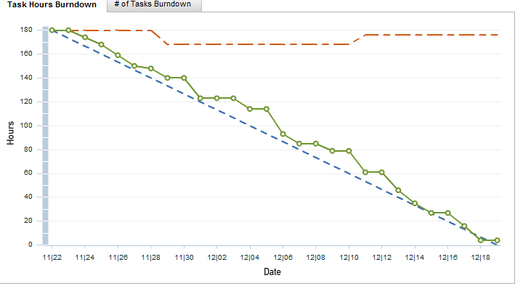
Graf plánování

Slide 7
Zadání
Vytvořit konfigurátor zahradních traktorů
Úkoly:
Nasadit editační systém
Vytvořit správu konfigurátoru
Vytvořit formulář konfugurátoru
Vytvořit vyhledávač pro konfigurátor, výpis a další filtrování traktorů, zobrazení detailu traktorů

Slide 8
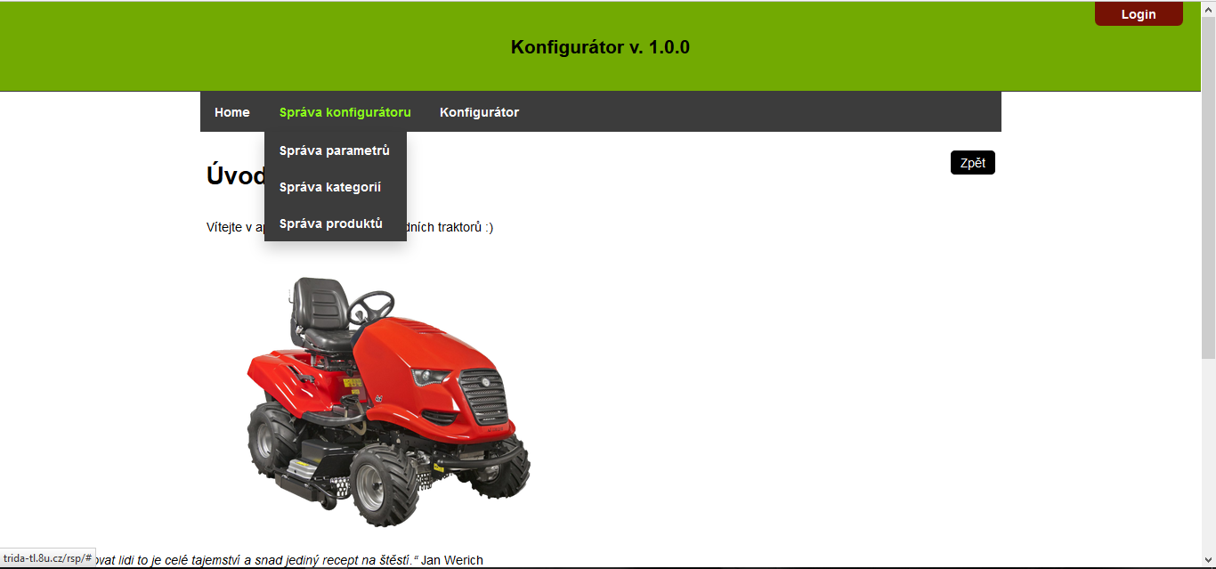
Správa konfugurátoru

Slide 9
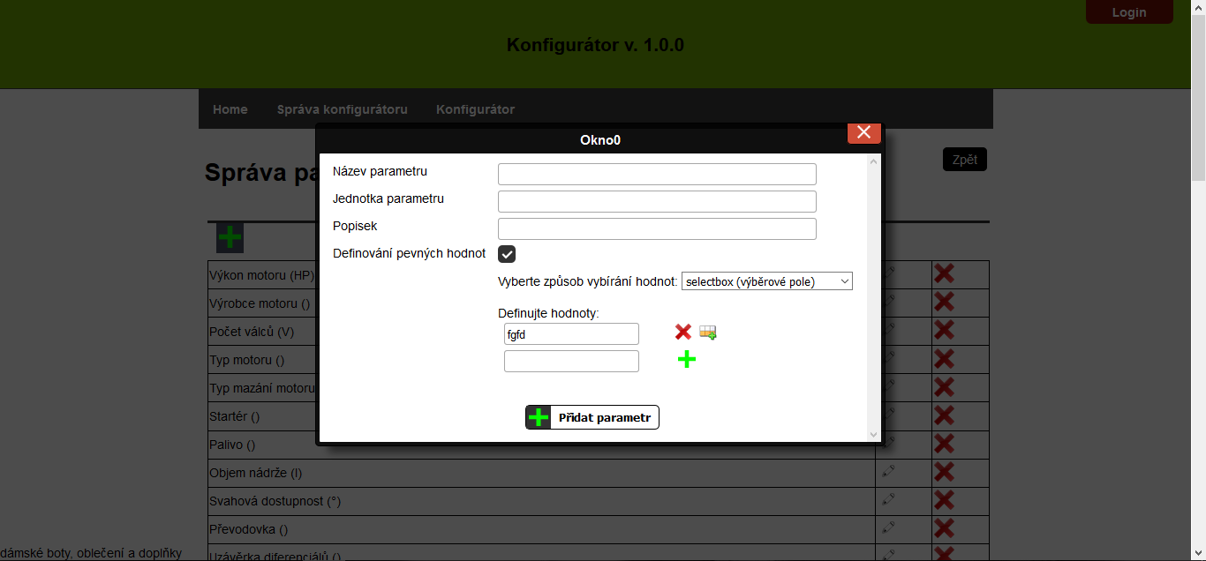
Správa parametrů

Slide 10
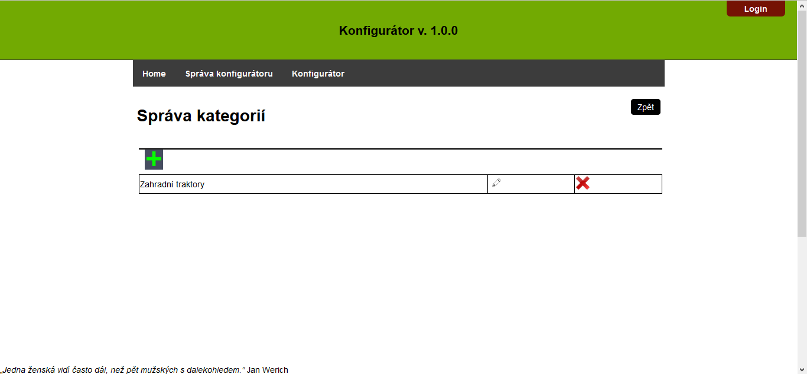
Správa kategorií

Slide 11
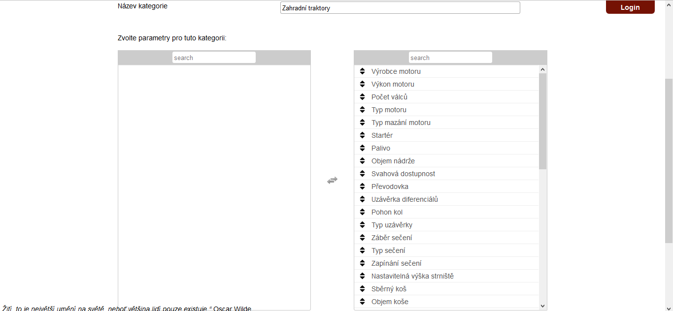
Správa kategorií

Slide 12
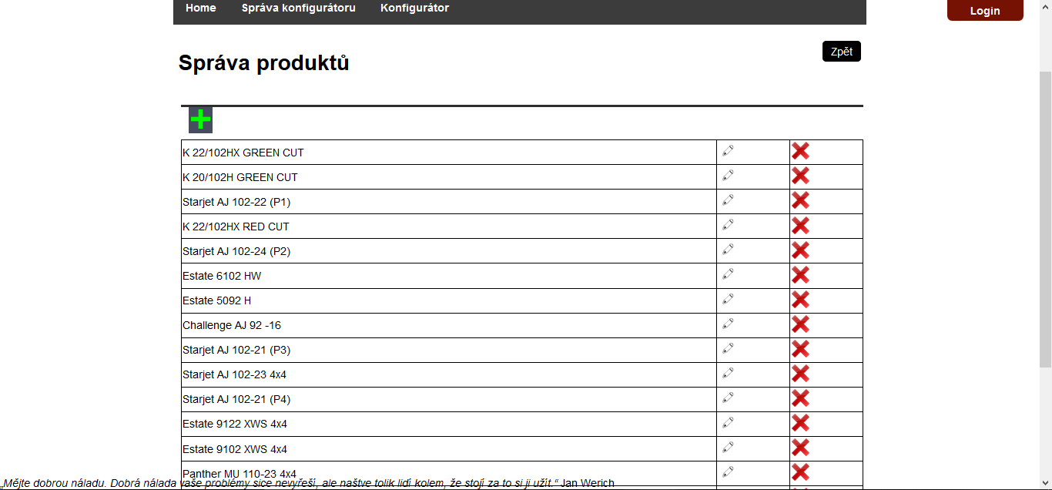
Správa produktů

Slide 13
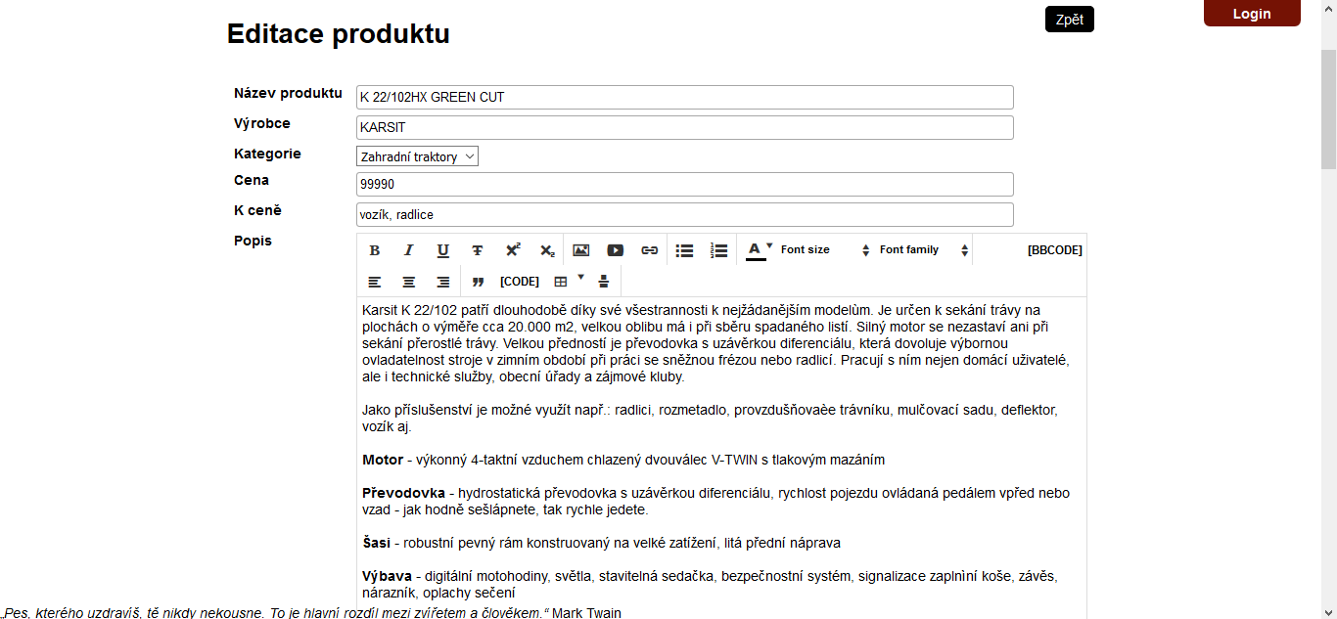
Správa produktů

Slide 14
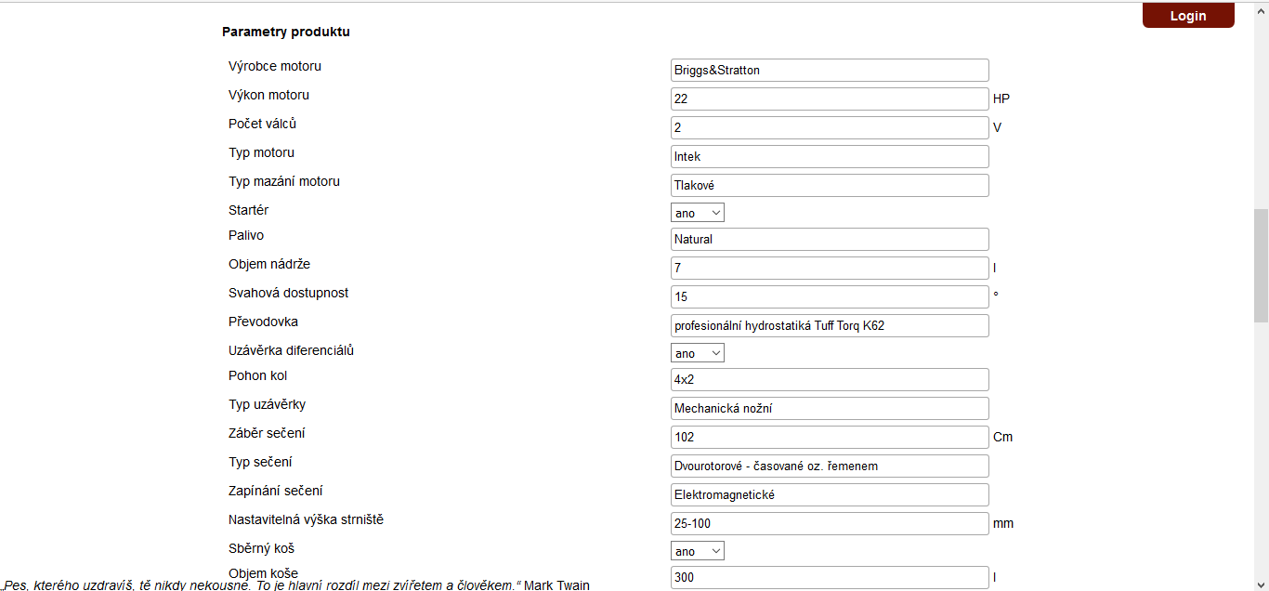
Správa produktů

Slide 15
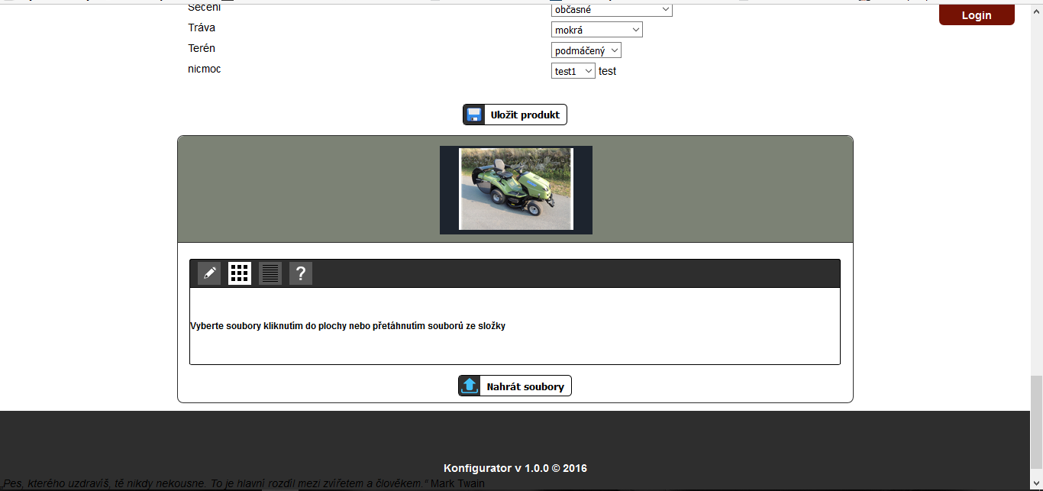
Správa produktů

Slide 16
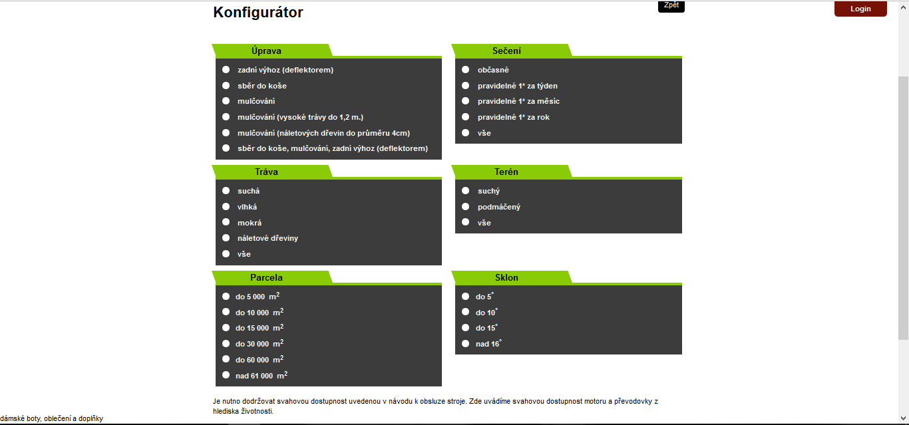
Formulář konfigurátoru

Slide 17
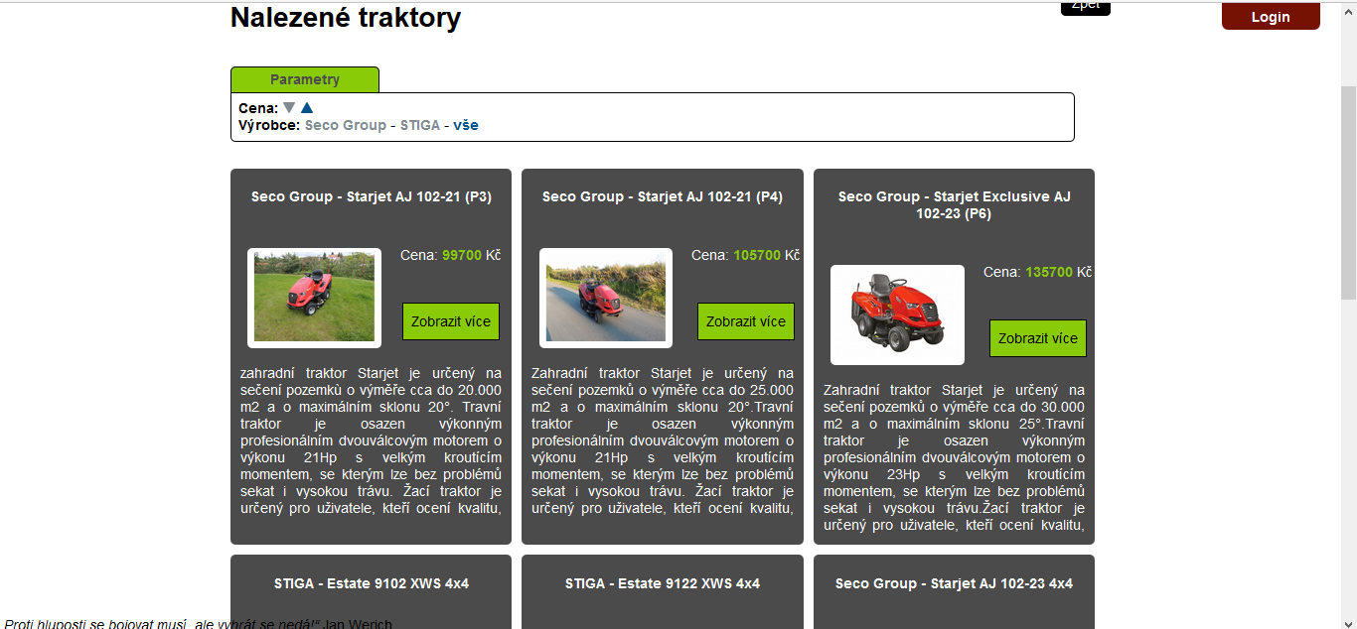
Nalezené traktory

Slide 18
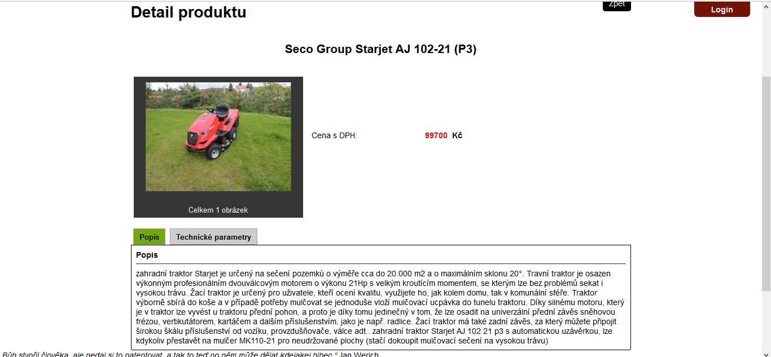
Detail traktoru

Slide 19
Celkové hodnocení
Hodnocení projektu: funkčnost, potenciál
Hodnocení týmu: spolupráce, komunikace
SeeNowDo, GitHub

Slide 20
Dekujeme za pozornost

